Slide 1

新业态就业创业专项工程
电商/直播行业趋势与拉萨产业机遇
汇报人：
2025-10

Slide 2


01
电商/直播行业发展现状
02
行业核心技术与创新方向
目 录
03
拉萨特色产业电商化潜力
CATALOGUE
04
大学生创业关键能力培养
05
政策支持与资源对接
06
典型案例与行动建议

Slide 3

电商/直播行业发展现状
01

Slide 4
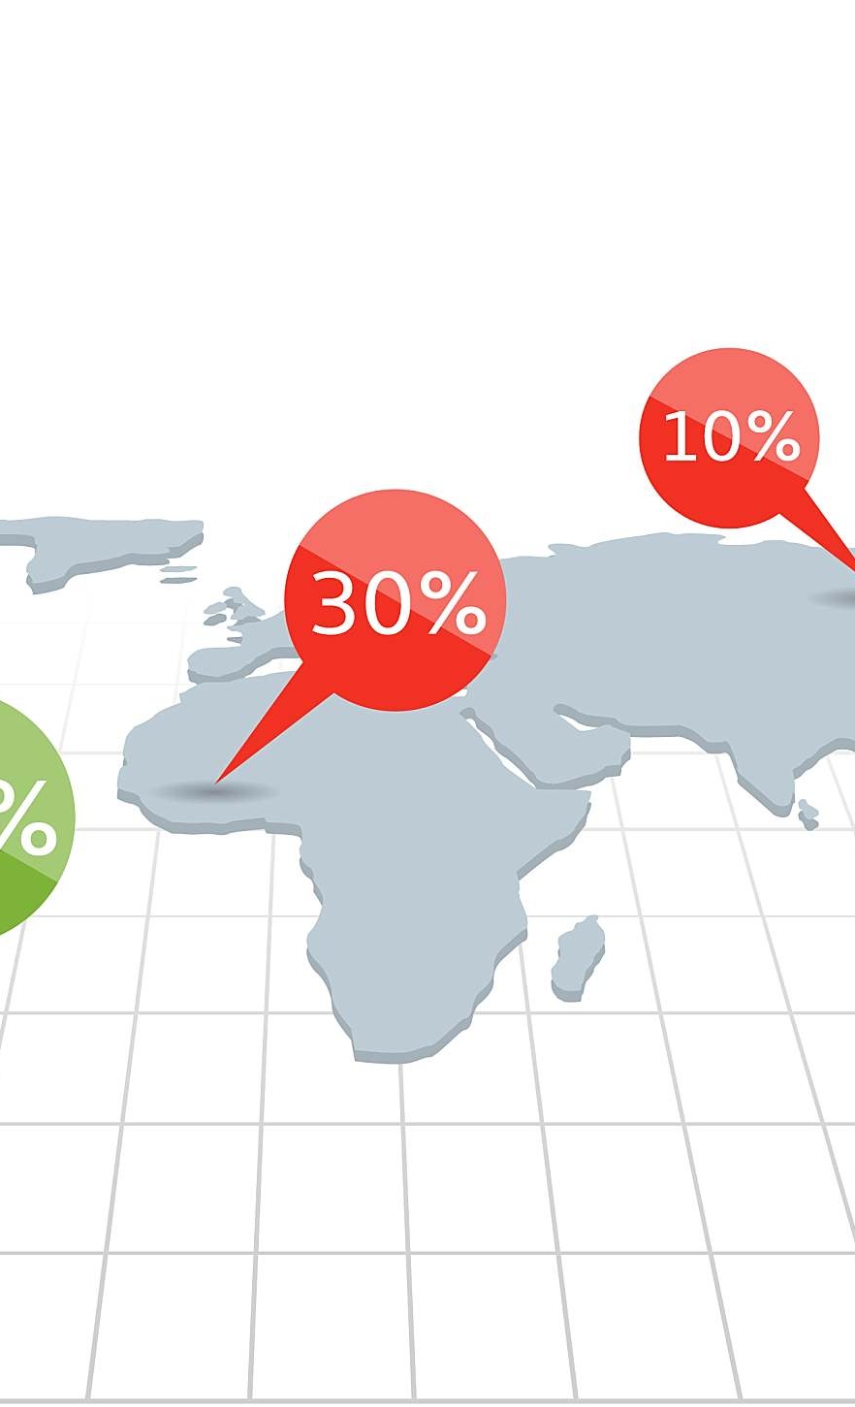
全球电商市场概况
市场规模持续扩张
2023年全球电商市场规模突破6.3万亿美元，亚太地区占比超60%，其中东南亚市场增速达20%以上，社交电商和直播带货成为新兴增长点。
跨境贸易数字化
通过Shopify、亚马逊等平台，中小企业跨境交易额同比增长35%，RCEP协定推动亚太区域电子单据互通，降低贸易成本约28%。
技术驱动体验升级
AR虚拟试衣、AI个性化推荐系统覆盖率提升至42%，欧美市场"先试后买"模式退货率降低19个百分点，重塑消费决策链条。

Slide 5

中国直播电商增长趋势
核心平台生态成熟
供应链深度整合
抖音电商2023年GMV突破2万亿元，快手"信任电商"复购率达65%，淘宝直播引入虚拟主播技术，夜间时段成交占比超40%。
产业带直播基地数量同比增长210%，杭州四季青等批发市场转型24小时直播仓，订单到货周期压缩至48小时内。
内容形式多元化
监管体系完善
知识型直播GMV增速达300%，三农领域出现"田间地头"直播新场景，非遗技艺直播观看人次破5亿。
出台《网络直播营销管理办法》，建立主播信用分级制度，劣迹艺人库已拦截违规直播超12万场次。

Slide 6
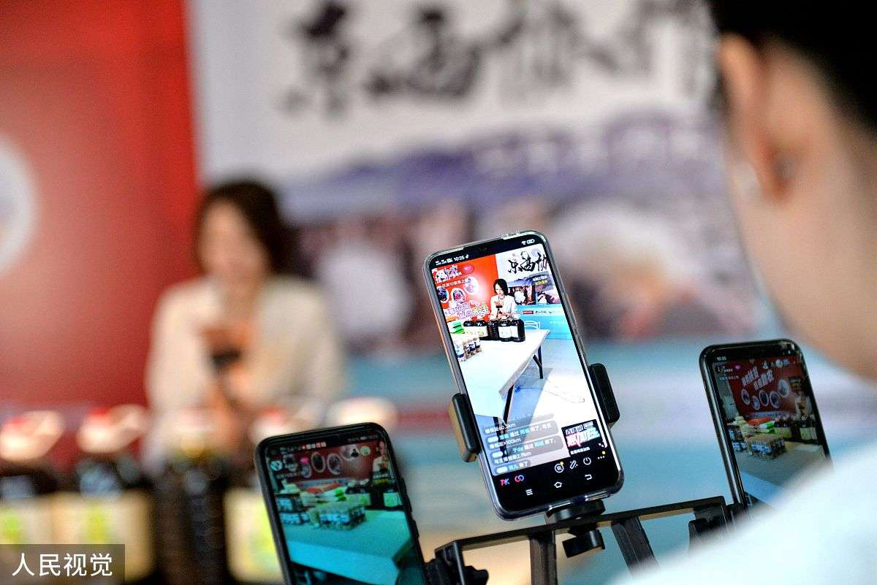
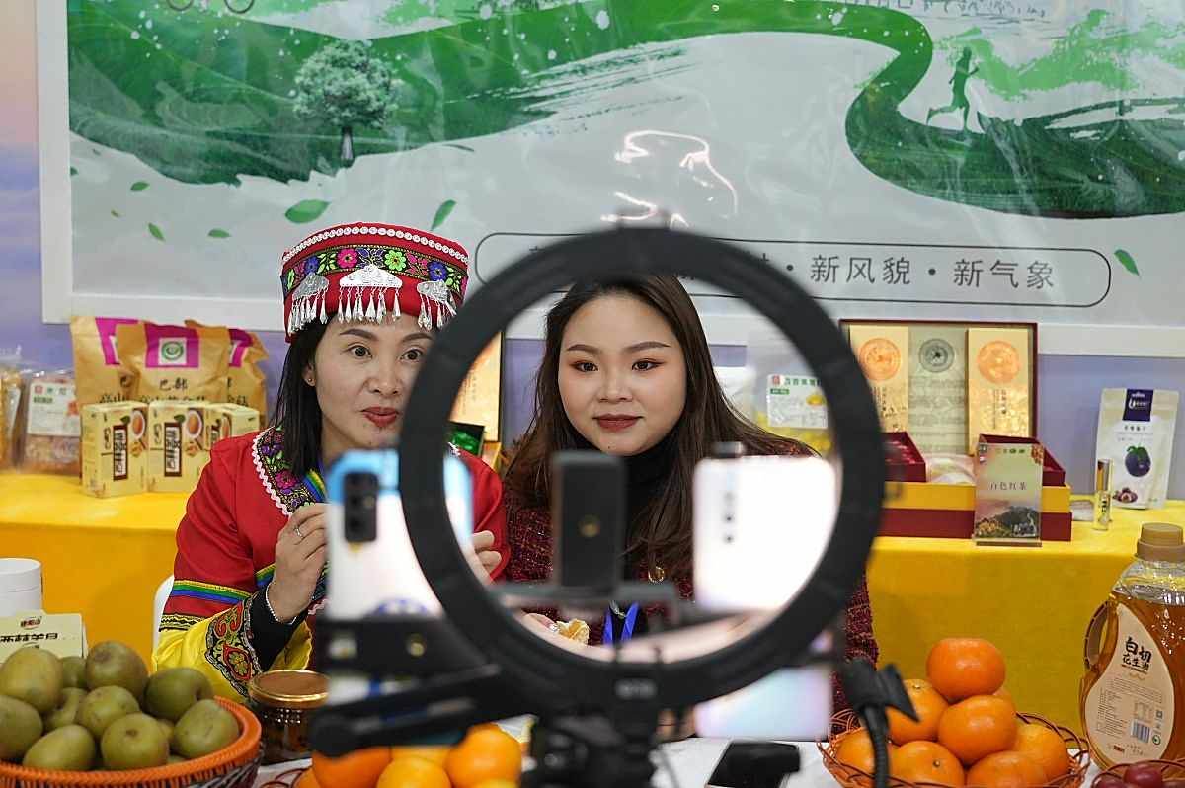

西藏地区电商渗透率分析
基础设施跨越发展
特色产品上行通道
数字技能普及成效
全区光纤通达率98.5%，冷链物流园区建成8个，2023年快递业务量增速达78%，高于全国平均水平53个百分点。
松茸、牦牛肉等农产品电商化率提升至34%，"藏字号"品牌通过直播触达消费者超6000万人次，客单价增长120%。
开展电商培训覆盖2.3万人次，农牧民主播占比达41%，那曲虫草季单场直播最高成交破800万元。

Slide 7
行业核心技术与创新方向
02

Slide 8



直播技术迭代（5G/VR应用）
5G超低延迟传输
多机位智能切换
5G网络的高带宽和低延迟特性显著提升了直播流畅度，支持4K/8K超高清画质传输，使主播与观众互动实现近乎零延迟的实时响应，尤其适用于电商直播中的即时问答和商品细节展示。
AI驱动的智能导播系统可自动识别直播中的高光时刻（如产品演示、观众互动），实时切换最佳镜头机位，并同步生成短视频片段用于二次传播，提高内容生产效率。
VR虚拟购物场景
通过VR技术构建沉浸式虚拟直播间，消费者可360°查看商品细节并模拟试用（如虚拟试衣间、家居摆放），结合手势识别技术实现"所见即购"的交互体验，大幅提升转化率。

Slide 9
短视频内容营销策略
精准算法推荐机制
基于用户画像和行为数据的智能推荐系统，将商品短视频精准推送至潜在消费者，通过"标签+兴趣+场景"三维匹配模型，实现内容触达效率提升300%以上。
剧情化种草短视频
采用微剧情、情景喜剧等形式软性植入产品，通过情感共鸣引发传播，例如家居用品结合家庭生活场景，美妆产品融入职场故事，平均用户停留时长可达普通广告的5倍。
KOL矩阵式分发
构建"头部达人+腰部主播+素人用户"的立体传播矩阵，头部KOL负责造势引流，腰部主播进行深度测评，素人用户产出真实体验内容，形成完整的消费决策闭环。
数据驱动的A/B测试
对短视频的封面、标题、前3秒内容等进行多版本测试，通过点击率、完播率、转化率等核心指标持续优化，头部机构通常同时运行20+个测试版本以实现内容迭代。

Slide 10
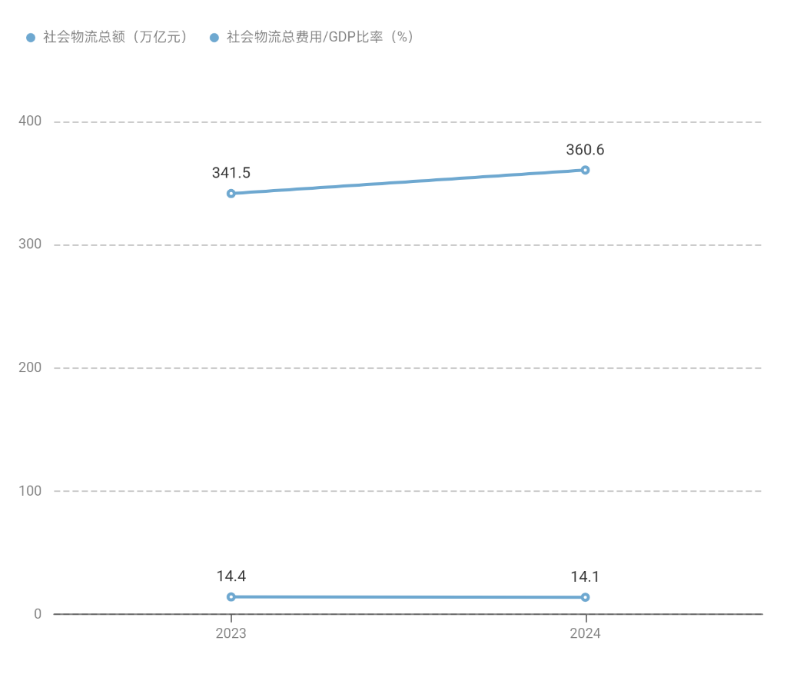
智能物流与供应链优化
  物流规模持续扩张: 2024年社会物流总额达360.6万亿元，同比增长5.8%，增速较2023年提升0.6个百分点，显示物流需求韧性增强。
  降本增效成果显著: 社会物流总费用占GDP比率从2023年的14.4%降至2024年的14.1%，反映智能化技术应用对整体效率的提升作用。
  智能设备市场高速增长: 自动分拣设备2022年市场规模达267.5亿元，AGV市场规模同比增长46.83%，印证自动化技术已成为行业升级核心驱动力。
  企业转型加速: 2024年物流相关企业总量超114万家，同比增长15.9%，数字化、智能化转型推动行业集中度提升。

Slide 11
拉萨特色产业电商化潜力
03

Slide 12

藏文化IP开发与数字化传播
非遗技艺数字化展示
通过3D建模、VR技术还原藏香制作、唐卡绘画等非遗工艺流程，结合直播讲解实现文化价值转化，如拉萨某唐卡工坊通过抖音直播单场销售额突破50万元。
宗教元素创意衍生品
开发转经轮蓝牙音箱、经幡纹样丝巾等兼具文化符号与现代功能的商品，西藏文旅集团联合设计师推出的"吉祥八宝"系列文创年销售额增长300%。
沉浸式文化体验直播
运用多机位直播布达拉宫晨雾、哲蚌寺辩经等场景，配合专业藏学学者解说，某平台"云端西藏"系列直播累计观看量达2.3亿次。

Slide 13
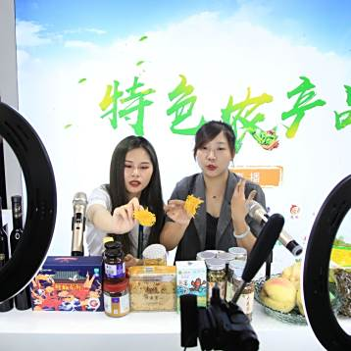
高原特色农产品上行路径
地理标志产品溯源体系
冷链物流技术突破
构建青稞、松茸等产品的区块链溯源系统，消费者扫码即可查看生长环境、检测报告，林芝某松茸合作社溯源产品溢价达40%。
采用航空直邮+真空冻干技术组合，解决生鲜运输难题，如那曲牦牛肉通过顺丰冷链实现72小时全国达，损耗率从35%降至8%。
高原特色深加工
季节性营销策略
开发青稞代餐粉、牦牛骨胶原蛋白等精加工产品，拉萨经开区某企业研发的便携式酥油茶粉年销120万盒。
针对虫草采挖季设计"雪山寻宝"主题直播，实时连线采挖现场，2023年西藏虫草线上交易额同比提升67%。

Slide 14


旅游服务线上化创新模式
VR民宿全景预订
定制化路线直播预售
通过360度全景技术展示藏式院落细节，支持在线选房，八廓街某精品客栈线上订单占比提升至75%。
导游提前1个月直播踩线过程，游客可投票选择行程节点，某旅行社"神山圣湖"定制团复购率达58%。
文化体验类云服务
开发线上藏文书法教学、藏药浴预约等O2O服务，布达拉宫文创馆的唐卡数字藏品已发行12期均秒罄。

Slide 15
大学生创业关键能力培养
04

Slide 16

直播运营实战技能
直播间搭建与场景设计
掌握专业直播设备选型、灯光布置及背景优化技巧，通过虚拟背景、实物陈列等方式打造沉浸式购物场景，提升用户停留时长与互动率。例如使用绿幕技术实现动态产品展示，结合西藏特色文化元素增强视觉吸引力。
话术脚本设计与节奏把控
学习黄金3分钟留人话术、FABE产品卖点阐述法则及促单技巧，通过脚本分时段规划产品讲解、福利发放、互动问答等环节，维持直播间热度。需特别训练藏汉双语切换能力以适应本地消费者需求。
流量获取与粉丝运营
精通短视频预热、DOU+投放等公域引流策略，建立社群分层运营体系（如VIP群、福利群），定期策划宠粉日、溯源直播等专属活动提升复购率。可结合西藏节庆设计主题直播日历。

Slide 17
跨境电商平台操作
多平台账号矩阵布局
跨境支付与结算风控
01
02
熟悉Amazon、Shopee等国际平台入驻规则，掌握TikTok Shop跨境直播运营要点，针对欧美、东南亚市场差异设计产品页面与物流方案。重点包装藏香、唐卡等具有文化溢价潜力的商品。
了解PayPal、连连支付等工具使用，学习汇率波动应对策略及国际税务合规操作，建立备用金机制防范跨境交易纠纷。需关注西藏地区外汇管理特殊政策。
海关申报与物流优化
跨文化营销策划
03
04
掌握HS编码归类、原产地证书办理流程，整合中欧班列、航空专线等物流资源降低运输成本。例如松茸出口需提前完成检疫备案，采用真空冷冻包装满足48小时通关时效。
研究目标市场宗教禁忌、颜色偏好等文化要素，避免使用敏感符号。可邀请外国KOL体验西藏产品，制作本土化宣传视频，突出有机认证、非遗工艺等卖点。

Slide 18

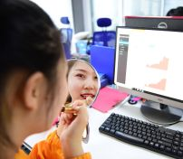

数据分析与用户画像
直播复盘数据指标体系
建立包含观看人次、转化率、UV价值等18项核心指标的监测模型，使用热力图工具分析用户跳出节点，优化直播脚本。西藏地区需特别关注早晚高峰流量波动特征。
消费者行为标签系统
通过CRM系统采集地域分布、购买频次等数据，划分"朝圣游客""养生群体"等典型客群，定制推送策略。例如那曲牦牛肉干可针对健身人群强调高蛋白特性。
市场趋势预测模型
运用Google Trends、禅妈妈等工具监测虫草、藏红花等品类搜索热度，结合西藏旅游旺季数据预判销售峰值，指导备货与促销计划。建立竞品价格监测机制实现动态调价。

Slide 19
政策支持与资源对接
05

Slide 20
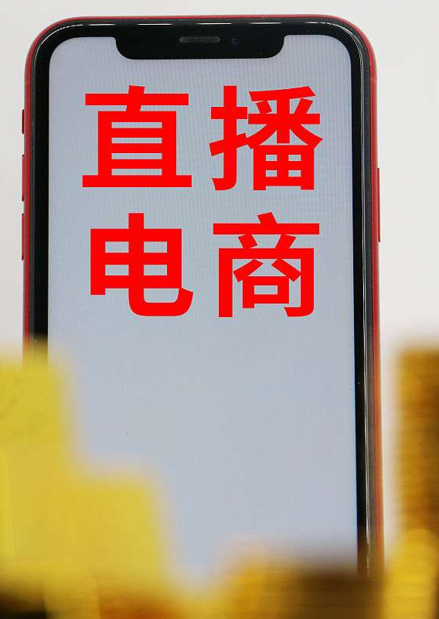
西藏自治区创业扶持政策
财政补贴与税收优惠
西藏自治区针对电商及直播行业推出专项创业补贴政策，包括场地租金减免、设备采购补贴等，同时实施企业所得税“三免三减半”等税收优惠政策，显著降低企业初创期运营成本。
人才引进与培养支持
通过“西藏特色产业人才计划”为电商企业提供高层次人才引进补贴，并联合高校开展定向培训，如直播运营、跨境电商等课程，解决行业人才短缺问题。
基础设施与物流保障
政府优先完善偏远地区网络覆盖和冷链物流体系，对农产品上行物流费用给予最高50%的补贴，确保特色产品高效触达市场。

Slide 21
高校孵化器资源介绍
技术赋能与导师资源
孵化器引入AI选品、大数据分析等数字化工具，并配备北大、清华等高校导师团队，为企业提供从账号运营到品牌策划的全链条服务。
北京大学创业训练营西藏基地、西藏大学科技园等孵化平台为本土电商企业提供技术赋能、资源对接及商业化指导，形成“产学研”一体化支持体系。
项目孵化与资金对接
设立“西藏电商专项孵化基金”，优秀项目可获得最高100万元种子轮投资，并优先推荐至全国性创业大赛。
校企合作案例库
建立西藏特色产品数据库与成功案例库，如林芝松茸直播带货模型，供企业快速复制成熟经验。

Slide 22
企业合作渠道搭建
供应链整合与品牌联动
  拉萨高新区通过“1+6体系”政策推动本地企业与内地头部MCN机构合作，例如引入“东方甄选”等平台联合打造西藏特产专区。
  组织“藏货出山”产销对接会，促成农牧民合作社与京东、拼多多等平台签订长期供货协议，2023年累计签约金额超2亿元。
跨境合作与国际市场拓展
  依托西藏边贸优势，联合尼泊尔、印度等邻国电商平台开展“喜马拉雅电商走廊”计划，推动藏毯、青稞制品等跨境销售。
  拉萨综保区为跨境电商企业提供“一键通关”服务，简化检验检疫流程，缩短物流时效至72小时内。

Slide 23
典型案例与行动建议
06

Slide 24
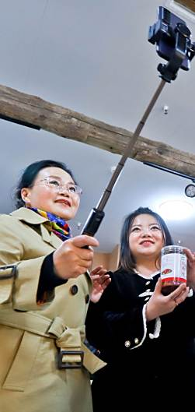
成功农特产直播案例拆解
01
“西藏拉姆”品牌化运营
藏族姑娘扎西拉姆通过个人IP打造，以400万粉丝为基础，将酥油、糌粑等传统产品与现代电商结合，注重场景化直播（如青稞种植现场），强化地域文化标签，单场销售额突破10万元。
02
尼木藏香非遗直播策略
通过“非遗传承人+文旅大使”双主播模式，结合技艺展示与历史讲解，精准定位高端文化消费群体，设计20余种原料展示环节，实现单场7万元销售额，复购率达35%。
03
加查县核桃产业链升级
依托“科技特派团”技术支持，从种植端优化品质，通过直播分级展示核桃大小、纹理等标准化指标，建立“供销社+电商+农户”闭环，年线上零售额增长200%。

Slide 25
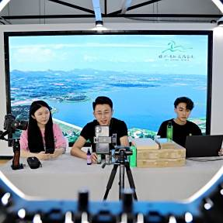


大学生团队创业经验分享
01
本土化内容创作
02
供应链痛点解决
西藏大学团队通过短视频记录牧民真实生活，以“牦牛毛手工制品”为切入点，用藏汉双语解说吸引对口援藏省份消费者，3个月积累5万垂直粉丝。
与当地合作社签订独家代销协议，自建冷链物流中转站，解决酥油易融化问题，将配送时效从72小时压缩至48小时，差评率下降60%。
03
政策资源整合
04
数据驱动选品
主动对接商务厅“电商进农村”补贴，获取免费直播设备及流量扶持，联合扶贫办开展“消费助农专场”，单月获官方流量曝光超500万次。
通过分析抖音“西藏特产”关键词搜索趋势，动态调整青稞饼干、松茸酱等SKU，使客单价从89元提升至136元，ROI达1:4.3。

Slide 26
近期可落地的实践项目推荐
高原护肤品联名直播
联合“5100矿泉水”等知名品牌开发限定款面膜，邀请登山KOL在珠峰大本营直播测试产品抗紫外线效果，预计首播销售额可达50万元。
大学生村官带货培训计划
由拉萨人社局牵头，针对30个重点村选拔双语人才，开设“直播脚本撰写”“农产品质检标准”等实操课程，6个月培养100名持证“村播”。
藏药浴体验式直播
与藏医院合作打造沉浸式直播间，医师现场演示药包配制流程，推出“线上问诊+定制药浴包”组合套餐，目标转化率15%。

Slide 27

THANKS
感谢观看

